Slide 1

Эффективные технологии сопровождения детей с РАС
Устюжанина Наталья Мансуровна
учитель-дефектолог, МБОУ НШДС №105

Slide 2
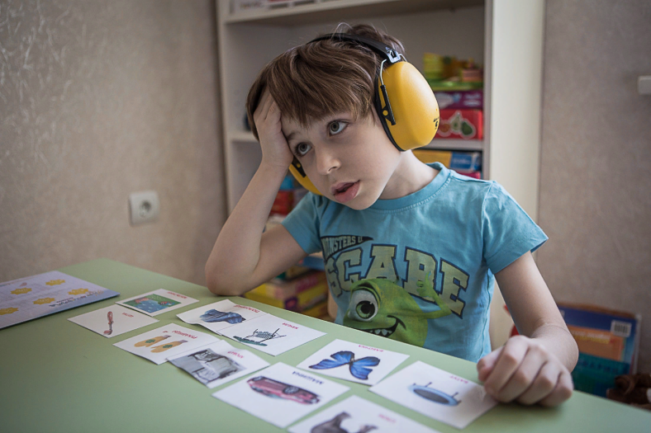
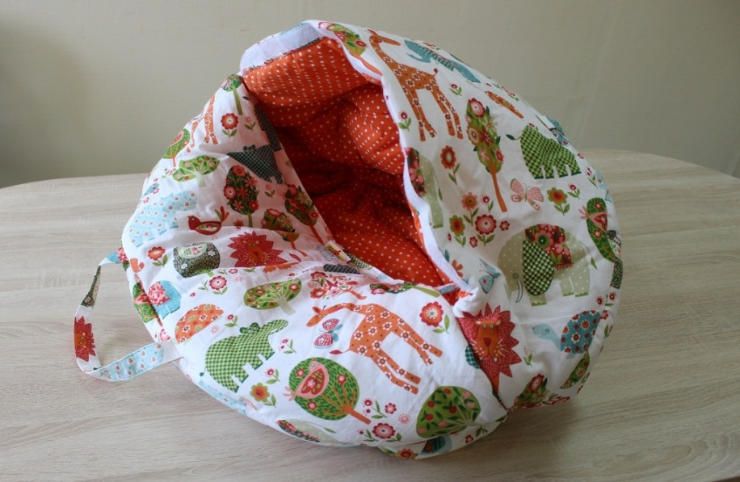
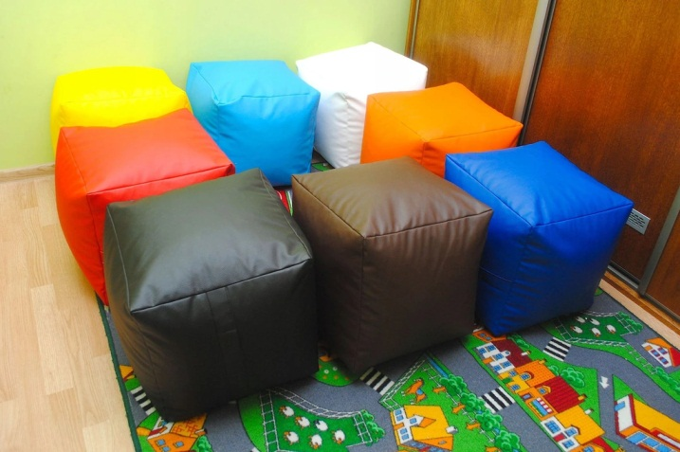
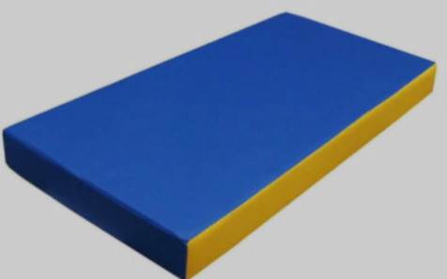
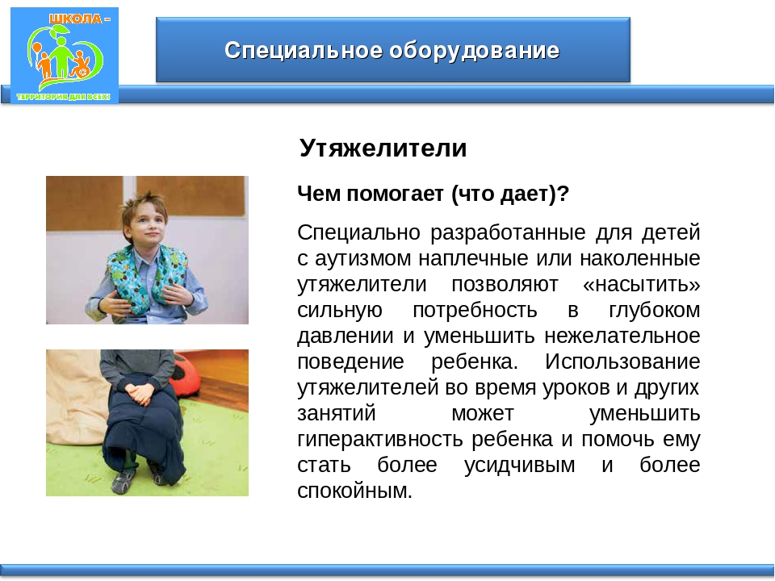

Организация поведения

Slide 3
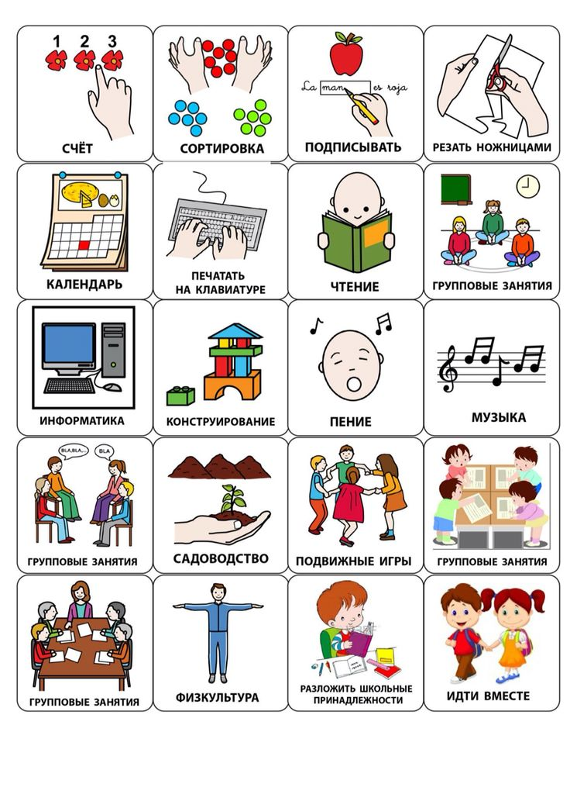
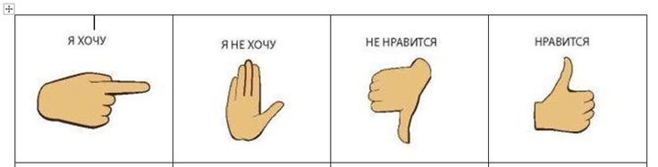
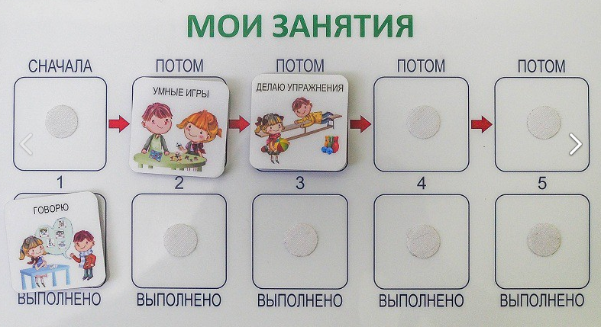
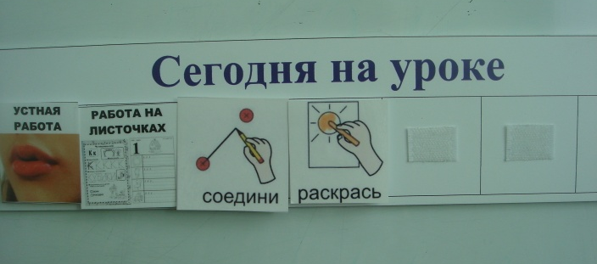
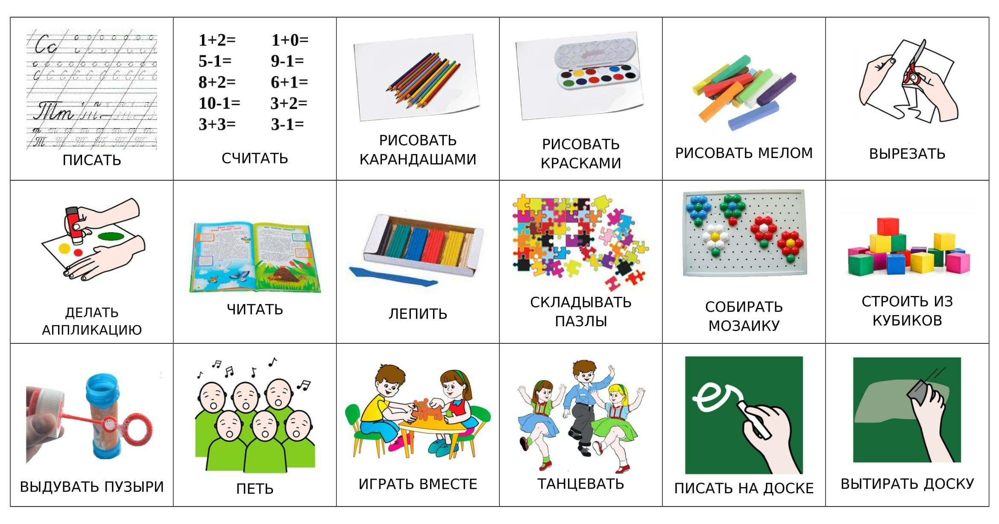
Организация учебной деятельности
Расписание дня
Схематическое расписание урока
Короткие физминутки
Сигналы о правилах поведения

Slide 4
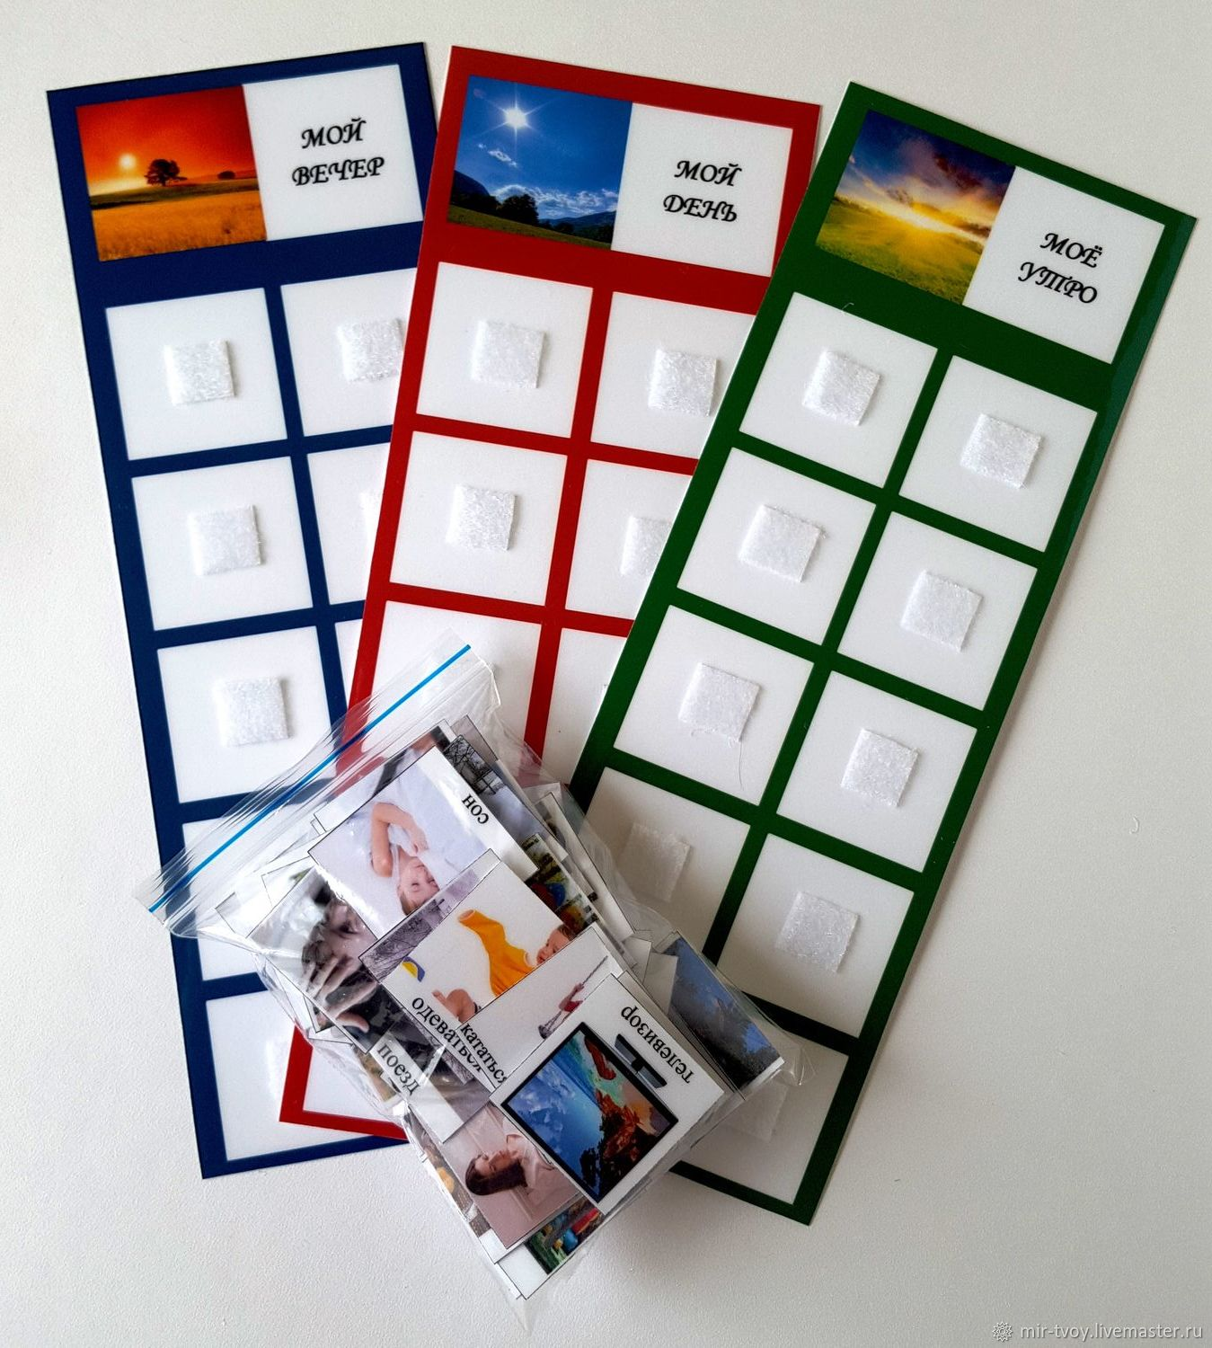
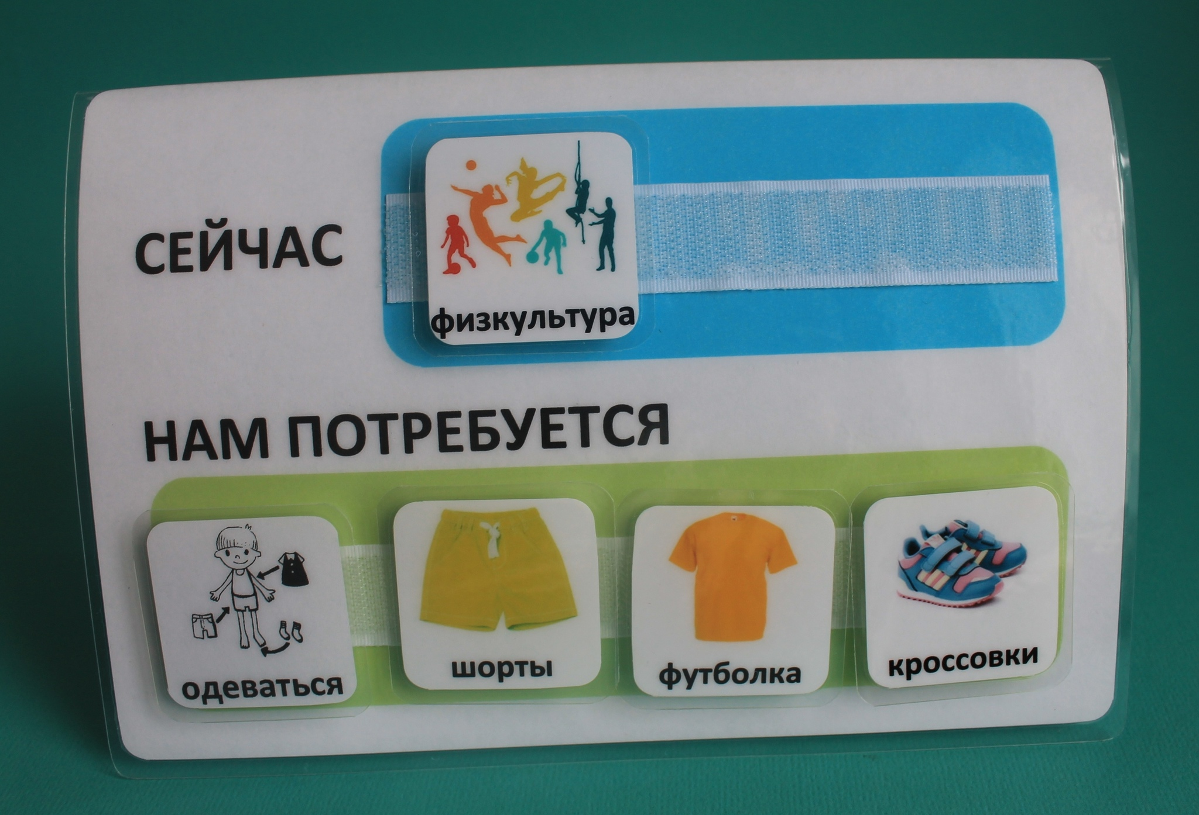
Визуальное расписание
Серия картинок или надписей, которые подсказывают, что нужно выполнить определенную последовательность действий
• Повышает уровень самостоятельности ребенка с аутизмом
• Снимает тревожность перед неизвестностью
• Делает ощущение времени осязаемым
• Подготавливает к использованию текстового расписания и проверочных списков в более старшем возрасте

Slide 5


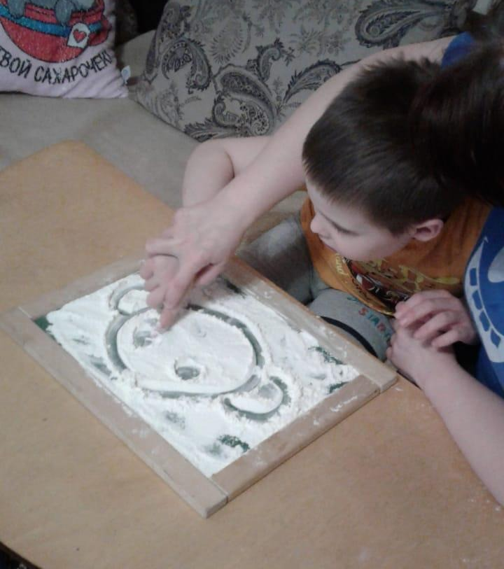
Организация продуктивного взаимодействия
Возьми тетрадь!
Открой тетрадь!
Чёткость и краткость инструкций
Использование эмоционально-насыщенных слов и символов, обмен эмоциональными жестами
Развитие сенсорно – речевого восприятия
Оказание физической помощи в организации учебного действия
Акцент на положительную мотивацию
Рабочие материалы (книги, бумага, канцтовары) имеют свои места

Slide 6
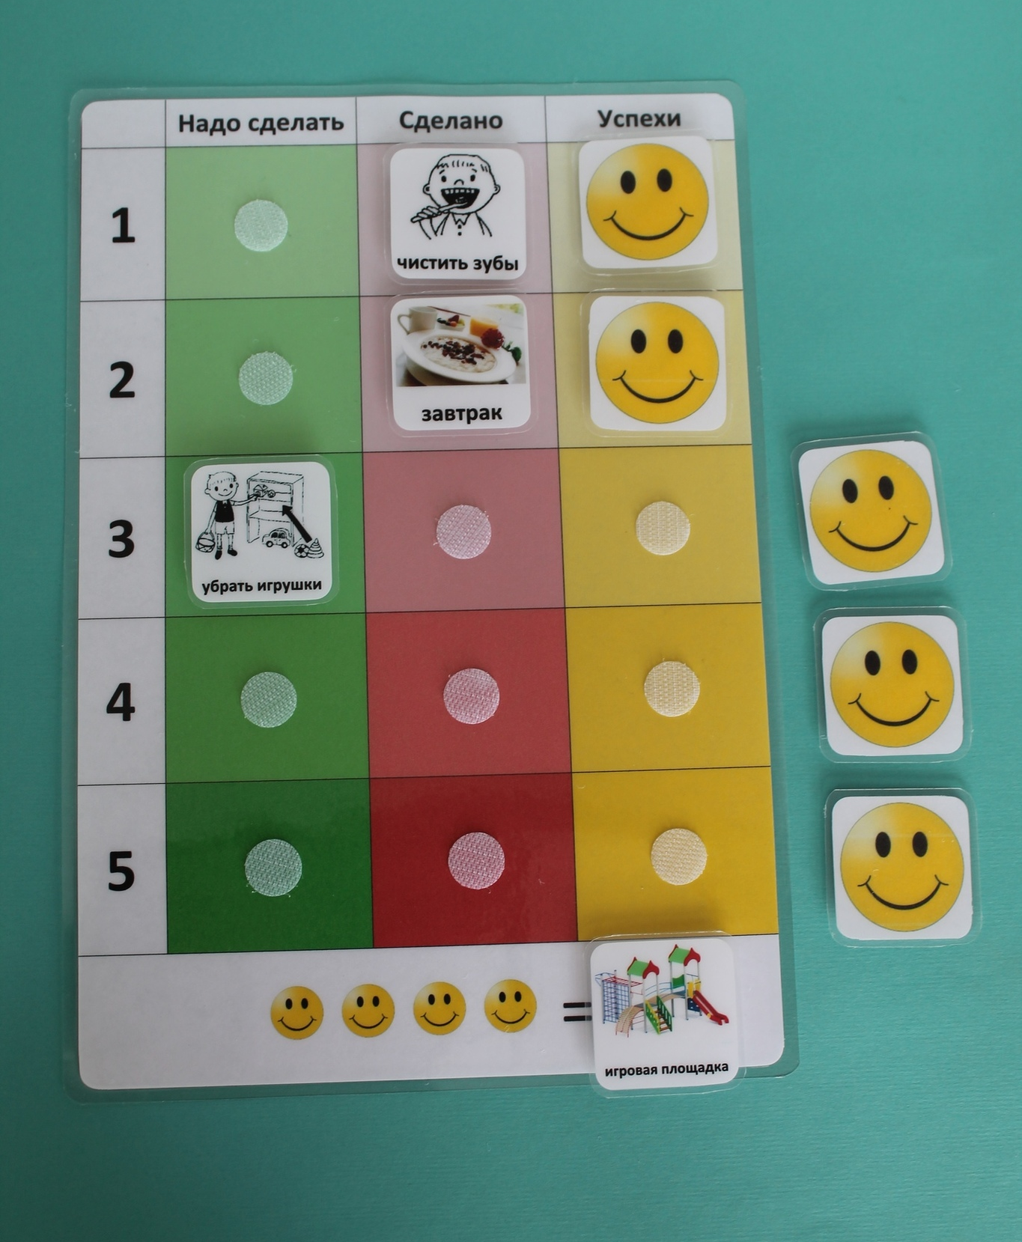
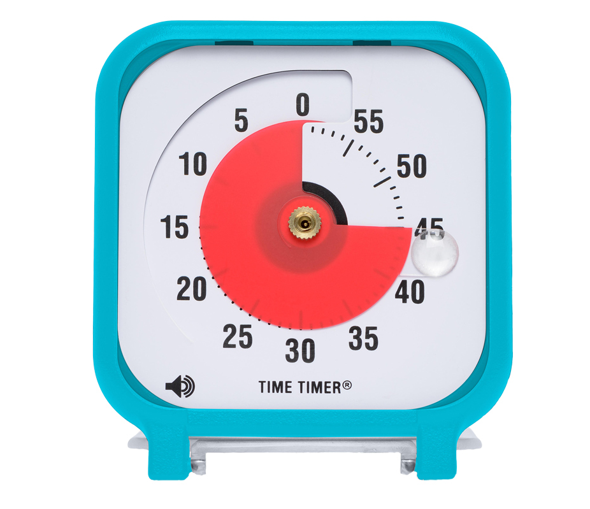
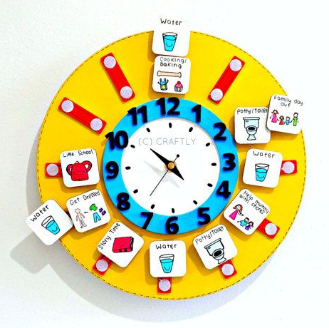
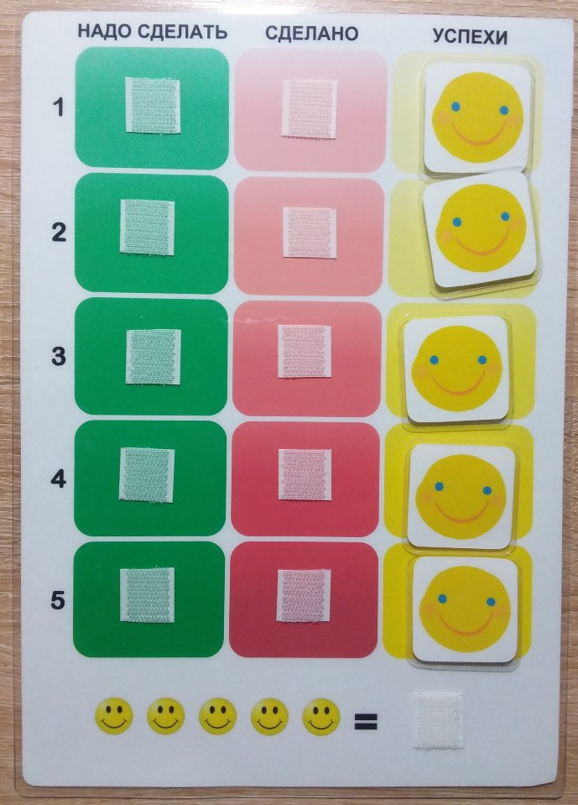
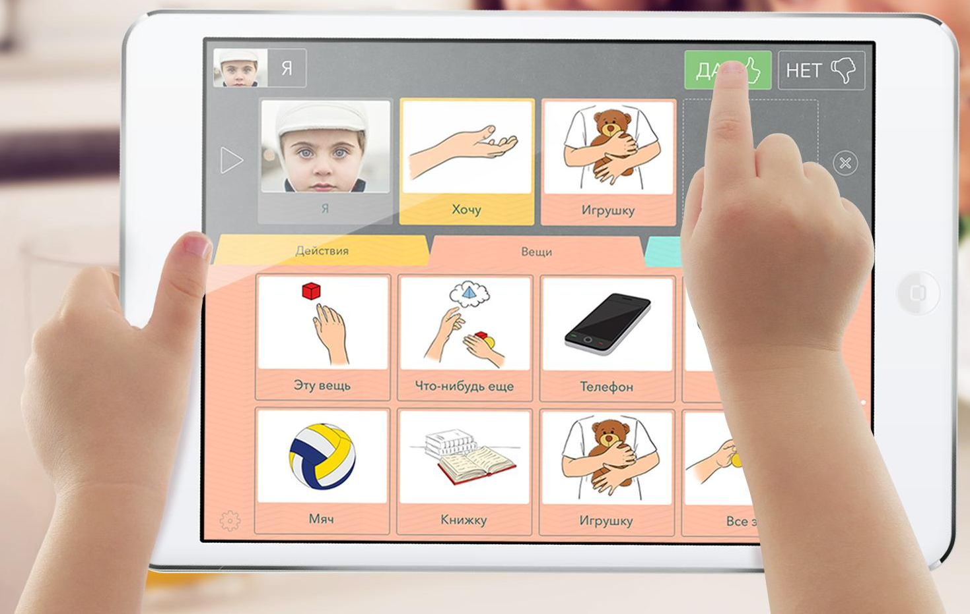
Визуальные подходы для определения продолжительности деятельности
Таймеры, календари, жетонные системы , электронные приложения

Slide 7
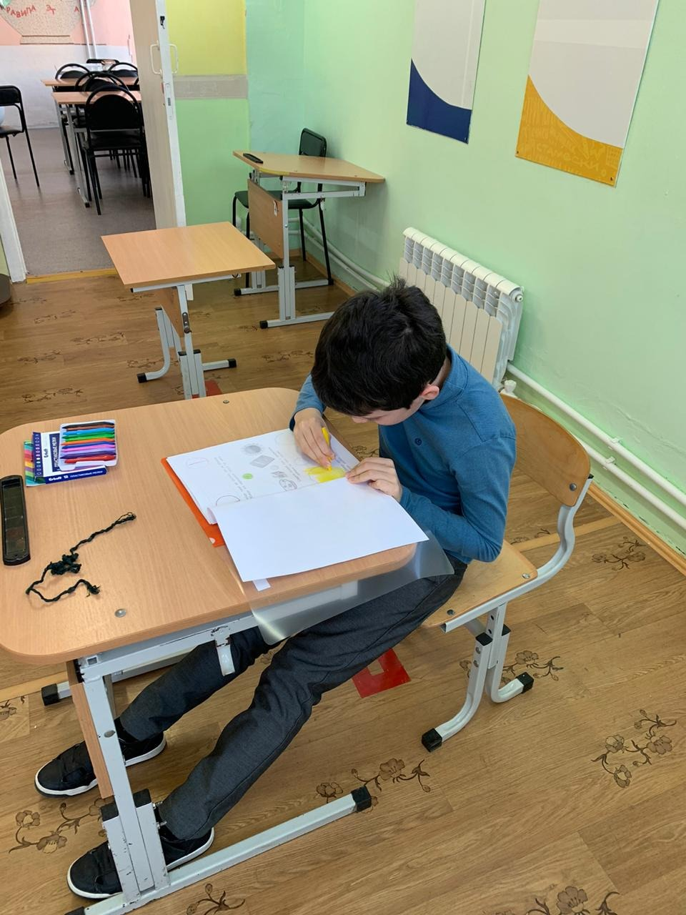
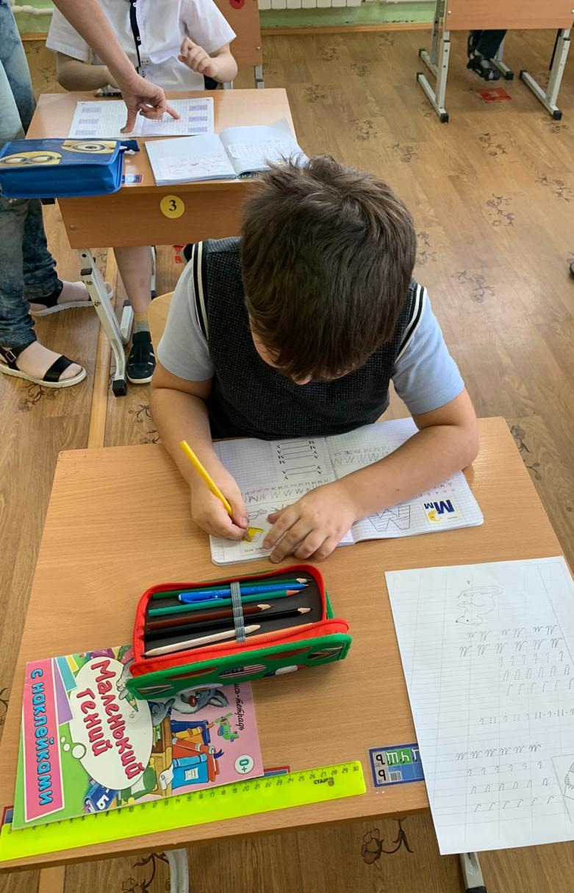
Собственное поведение (поведение педагога)
правило пяти «не»:
Не говорите громко
Не делайте резких движений
Не смотрите пристально в глаза ребёнку
Не обращайтесь прямо к ребенку
Не будьте слишком активным и навязчивым

Slide 8
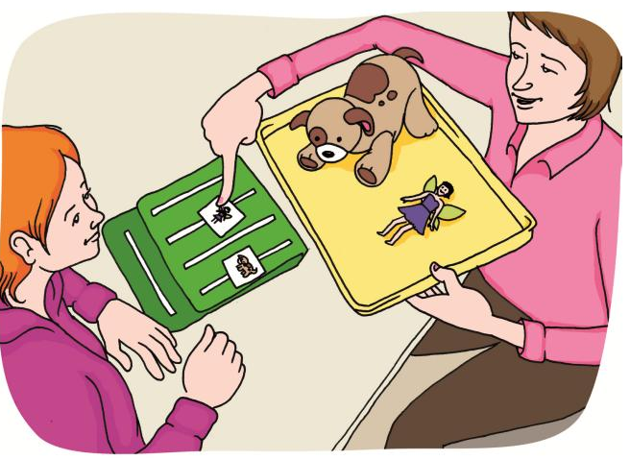
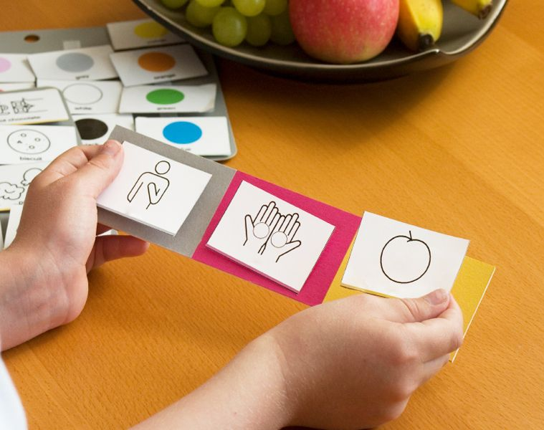
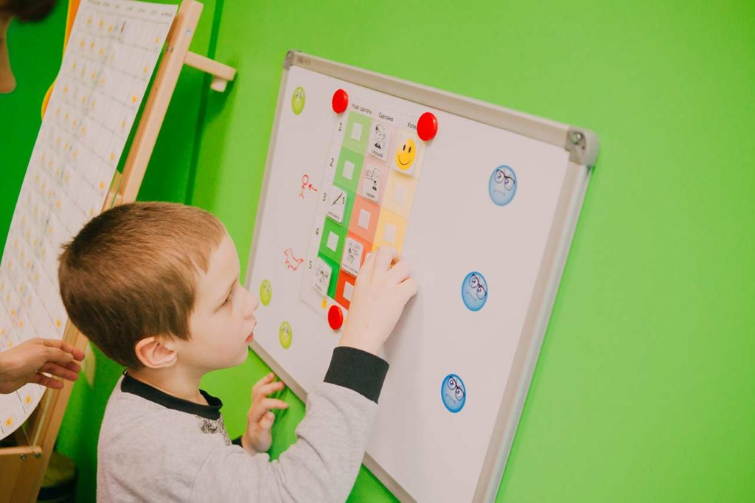
Речевые особенности ребёнка с РАС
Недопонимание устной и письменной речи
Неумение выразить свою мысль
Ограниченность активного словарного запаса (пассивный словарь намного больше)

Slide 9
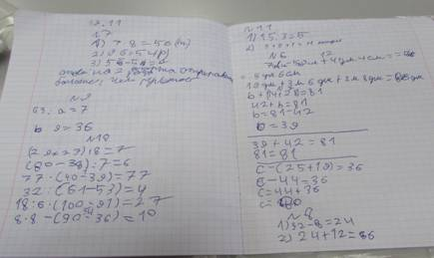
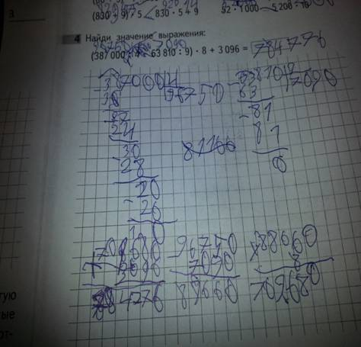
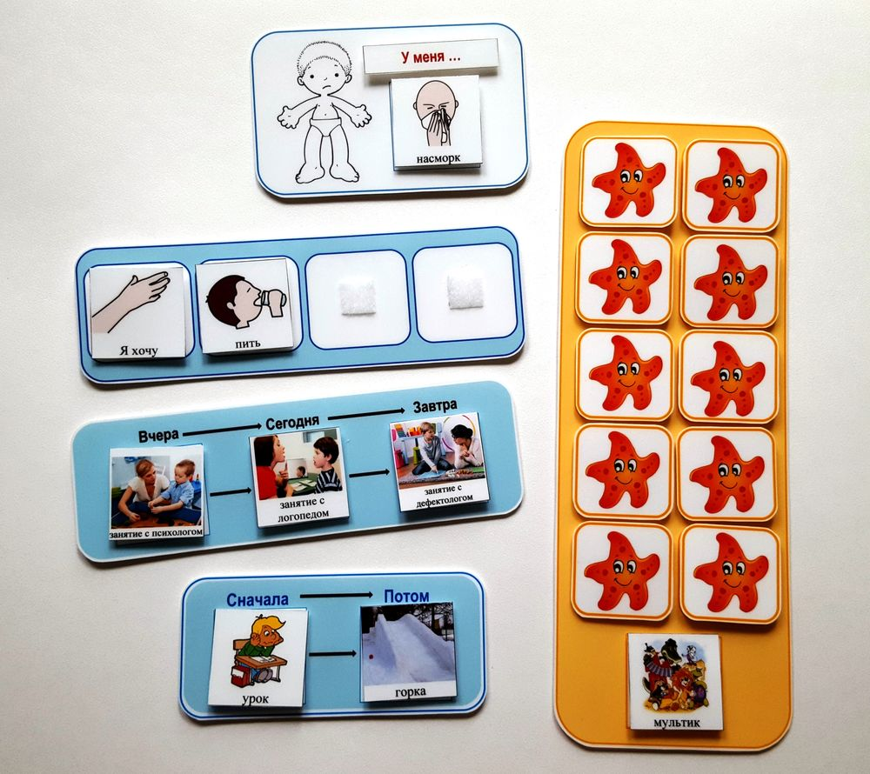
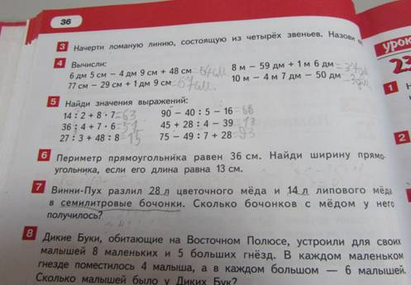
Оценивание учебной деятельности
Учитывать индивидуальные особенности конкретного ученика
Делать акцент на положительную мотивацию

Slide 10
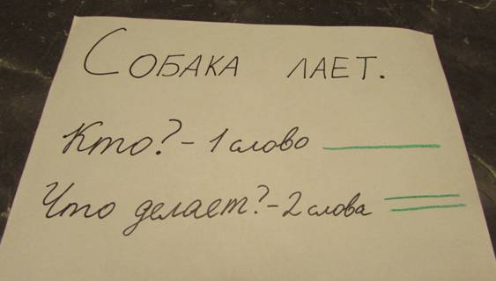
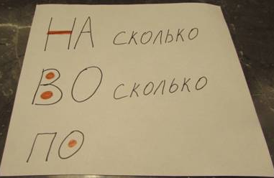
Недостаточность методик и методической литературы
Для успешности в освоении академических навыков, многим ученикам с РАС необходима адаптация учебного материала.
Учет ЗБР (зоны ближайшего развития)
Maxвизуальной информации, min«на слух»
Maxупрощение фраз, текстов
Исключить сарказм, аллегории, крылатые выражения
Структурировать абстрактное в схемы/ таблицы
Учет специфических интересов ученика!

Slide 11
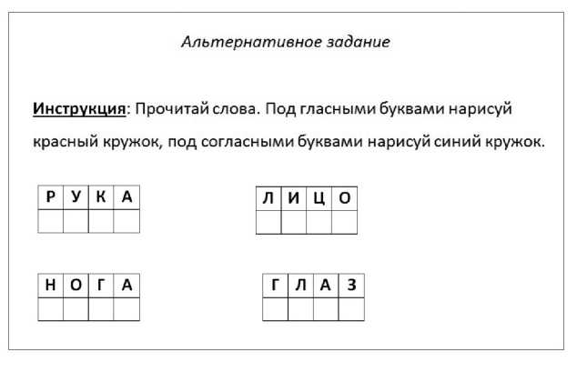

Адаптация учебных заданий для обучающихся с РАС на примере предмета «Русский язык»
Стандартное задание
Инструкция: Спиши слова. Поставь под гласными буквами красный кружок. Раздели слова на слоги. Поставь в словах ударение.
Рука, небо, стол, кошка, собака, лужа, крыша, лицо.
Инструкция: Поставь под гласными буквами красный кружок. Раздели слова на слоги. Поставь в словах ударение.
Рука, небо, стол, кошка, собака.
В зависимости от возможностей ребенка упрощается задание. Также упрощается и дополняется визуальной подсказкой инструкция: помимо речевой инструкции, учитель может использовать визуальный символ, который поможет ученику лучше понять смысл того, что он должен сделать.

Slide 12
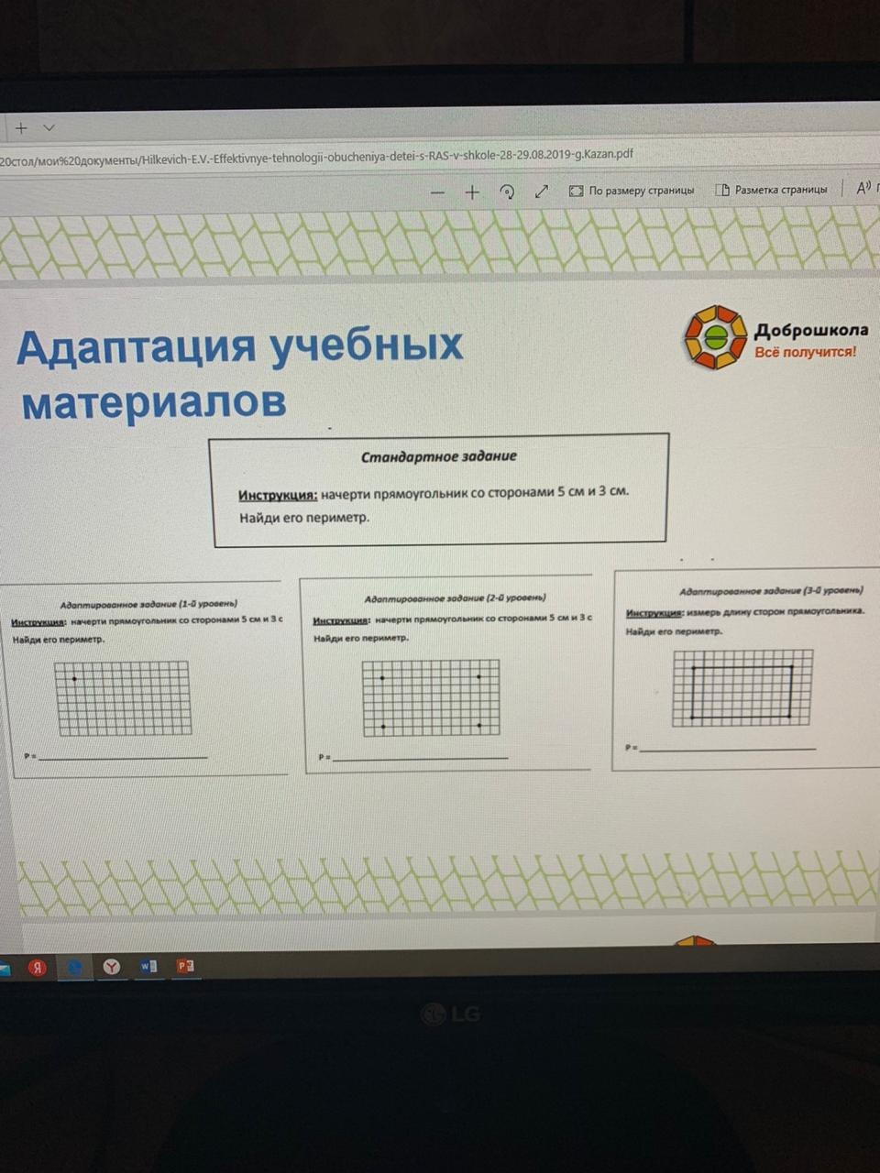
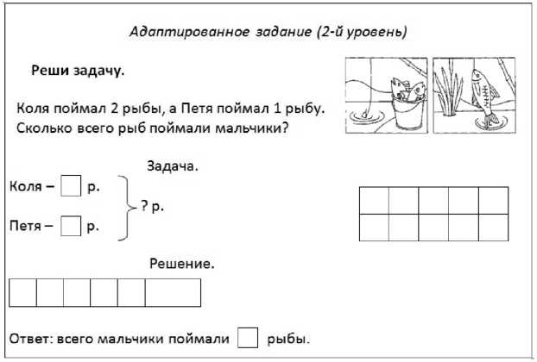
Адаптация учебных заданий для обучающихся с РАС на примере предмета «Математика»

Slide 13
Все аутичные дети имеют право и потребность в образовании. С должным вниманием и помощью каждый из них способен раскрыться и познавать мир в данных ему природой пределах.
Помогая совершенствоваться ребенку с РАС, приходится совершенствоваться самому.

Slide 14
Спасибо за внимание!

